Slide 1

স্বাগতম

Slide 2
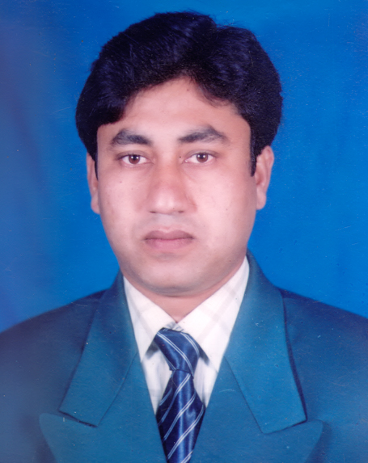
সম্পাদনায়
মোঃ আব্দুল্যা আল মাছুম বিল্যাহ
প্রধান শিক্ষক
৪৬ নং রামচন্দ্রপুর সরকারি প্রাথমিক বিদ্যালয়
মহেশপুর, ঝিনাইদহ।

Slide 3
বিষয় পরিচিতিঃ
শ্রেণিঃতৃতীয়
বিষয়ঃ গণিত
সময়ঃ৩৫মিনিট

Slide 4
আবেগ সৃষ্টিঃ

Slide 5

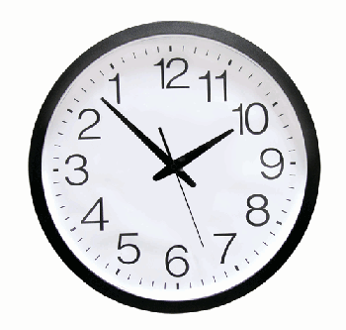
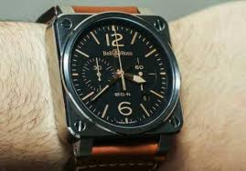
নিচের ছবিগুলো দেখ

Slide 6
আজকের পাঠ
সময়

Slide 7
শিখনফলঃ
সময়ের একক বলতে পারবে।

Slide 8
সময়ের এককসমুহ
সেকেন্ড, মিনিট, ঘন্টা

Slide 9
সময়ের একক
৬০সেকেন্ড = ১মিনিট
৬০মিনিট = ১ঘন্টা
২৪ঘন্ট = ১দিন
৭দিন = ১সপ্তাহ
৩৬৫দিন = ১বছর

Slide 10
সেকেন্ডে প্রকাশ করি
২মিনিট = সেকেন্ড
৫মিনিট= সেকেন্ড

Slide 11
সমাধানঃ
১)১মিনিট=৬০সেকেন্ড
২মিনিট=(২×৬০) সেকেন্ড
=১২০সেকেন্ড
২)১মিনিট=৬০সেকেন্ড
৫মিনিট=(৫×৬০)সেকেন্ড
=৩০০সেকেন্ড

Slide 12
নিচের সমস্যাটি সমাধান কর।
মিনাদের বাড়ি থেকে স্কুলে যেতে ৬মিনিট সময় লাগে।তার স্কুলে পৌছতে কত সেকেন্ড সময় লাগে?

Slide 13




মুল্যায়নঃ
মিলকরণ
১মিনিট=
১ঘন্টা=
১দিন=
১সপ্তাহ=
১মাস=
৩০দিন
৭দিন
৬০সেকেন্ড
৬০মিনিট
২৪ঘন্টা

Slide 14

সবাইকে
ধন্যবাদ

